Slide 1
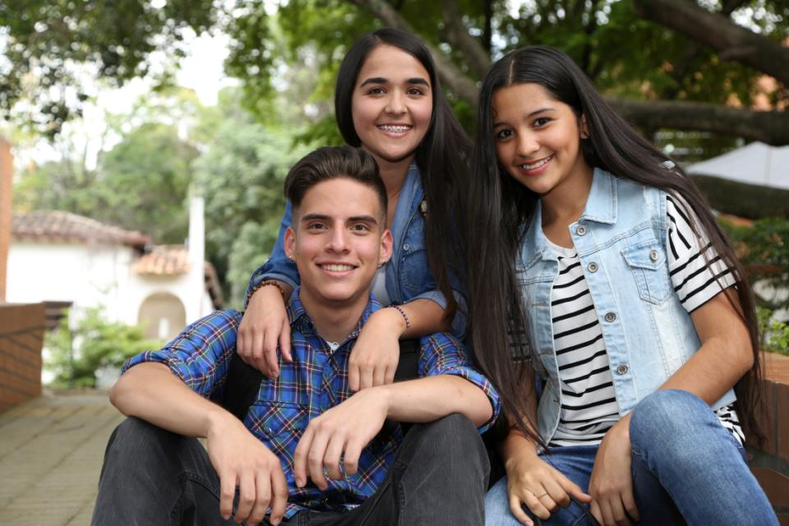

CORPORACIÓN UNIVERSITARIA MINUTO DE DIOS - UNIMINUTO
Padre Harold Castilla Devoz, cjm
Rector General
Notes:
1
1

Slide 2
UNIMINUTO
Corporación Universitaria Minuto de Dios
Notes:
2
2

Slide 3
Misión - UNIMINUTO
El Sistema Universitario UNIMINUTO inspirado en el Evangelio, el pensamiento social de la Iglesia, la espiritualidad Eudista y el carisma del Minuto de Dios, tiene como propósito:
Ofrecer Educación Superior de alta calidad y pertinente con opción preferencial para quienes no tienen oportunidades de acceder a ella, a través de un modelo innovador, integral y flexible.
Formar excelentes seres humanos, profesionales competentes, éticamente orientados y comprometidos con la transformación social y el desarrollo sostenible.
Contribuir, con nuestro compromiso y nuestro testimonio, al desarrollo de las comunidades y la solución de sus problemas para la construcción de una sociedad fraterna, justa, reconciliada y en paz.

Slide 4
MEGA - UNIMINUTO
La MEGA es una “meta grande y ambiciosa” que constituye el máximo norte estratégico de UNIMINUTO a largo Plazo
En el 2019, UNIMINUTO es reconocida, a nivel nacional e internacional, como una institución de Educación Superior que, desde su Modelo Educativo inspirado en el Humanismo Cristiano, forma personas íntegras que, como profesionales competentes y emprendedores, abiertos a la búsqueda de Dios y al servicio del hombre, contribuyan al desarrollo de sus comunidades y de una sociedad equitativa.
UNIMINUTO se caracteriza por ser una institución incluyente y sostenible, soportada en una cultura de alta calidad, con una oferta educativa amplia y pertinente, gran cobertura, fácil acceso, uso de nuevas tecnologías, promoción de la innovación social y de iniciativas de cooperación para el desarrollo.

Slide 5
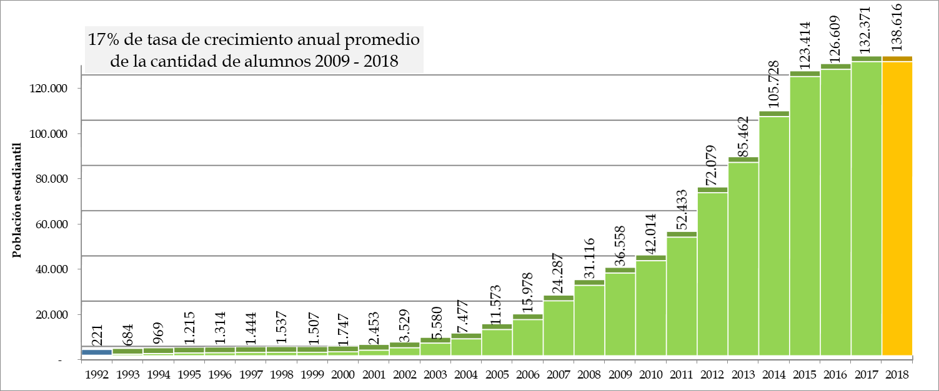
Crecimiento población estudiantil
Población estudiantil:
138.616 estudiantes en 1° Semestre 2018
Incluye estudiantes en articulación, programas en convenio y Sedes aliadas.
FUENTE: Dirección de Planeación y Desarrollo UNIMINUTO - SII, junio 14 de 2018
Notes:
5
5
5
5

Slide 6
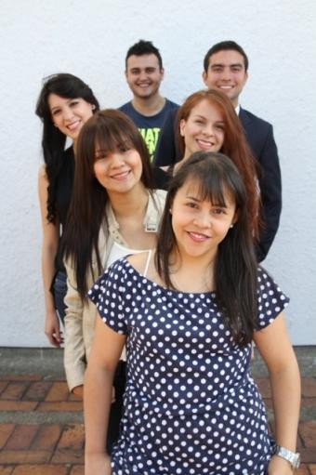

Demografía estudiantil
Distribución por estrato socio-económico
Estrato 1
y 2
73%
Estrato 4, 5
y 6
3%
Estrato 3
24%
Distribución por género
Distribución por edades
16 a 26 años
55,3%
27 a 36 años
33,3%
37 a 46 años
9,5%
Más de 46 años
1,9%
72% - Mujeres
28% - Hombres
FUENTE: Dirección de Planeación y Desarrollo UNIMINUTO - SII, junio 14 de 2018
Notes:
6
6
6

Slide 7





Oferta Académica
Programas con registro calificado
Técnico Profesional
Tecnológico
Profesional Universitario
Especialización
Maestría
Maestría en convenio
Total
Distancia (tradicional)
6
4
7
2
19
Distancia (virtual)
1
1
1
2
5
Presencial
25
43
9
5
2
84
Total
7
30
50
12
7
2
108
107 – Registros Calificados
FUENTE: Vicerrectoría General Académica, UNMINUTO, julio 18 de 2018
Notes:
77

Slide 8






Distribución poblacional por
Área del Conocimiento
53,13%
27,85%
Economía, Administración, Contaduría y Afines
Ciencias Sociales y Humanas
11,94%
6,34 %
Ingeniería, Arquitectura, Urbanismo y Afines
Ciencias de la Educación
0,72%
0,02%
Bellas Artes
Ciencias de la Salud
0,01%
Agronomía, Veterinaria y Afines
FUENTE: Dirección de Planeación y Desarrollo UNIMINUTO - SII, junio 14 de 2018

Slide 9

Graduados
Porcentaje de graduados por nivel de formación
57,9%
16,2%
Profesional Universitario
Tecnológico
1,0%
20,8%
4,1%
Maestría
Especialización
74.681
Graduados 1996 - 2018
Técnico Profesional
No incluye estudiantes en articulación y programas en convenio
FUENTE: Sistema Integrado de Información -SII- Dirección de Planeación y Desarrollo, julio 24 de 2018
Notes:
9
9

Slide 10
Empleo Egresados …
Promedio de inclusión laboral 2001 - 2016
95%
92,6%
98,5%
90%
85%
86,8%
89,7%
80%
82%
83,2%
80,8%
80%
83%
78,1%
75%
77%
70%
71,7%
65%
63,9%
40%
29,6%
Técnico Profesional
Tecnológico
Profesional Universitario
Especialización
Maestría
Total
Nacional
UNIMINUTO
La información no incluye a independientes que trabajan y no cotizan, a quienes estudian, se encuentran fuera del país o buscan empleo.
Corresponde al porcentaje de graduados que cotizan al sistema de seguridad social.
Fuente: Observatorio Laboral para la Educación OLE (MEN) – junio 18 de 2018

Slide 11
Estrategias
Misional
Financiación
Calidad
Diversificación de la Oferta Académica
Regionalización
Innovación Social
Alianzas
Notes:
11
11
11

Slide 12
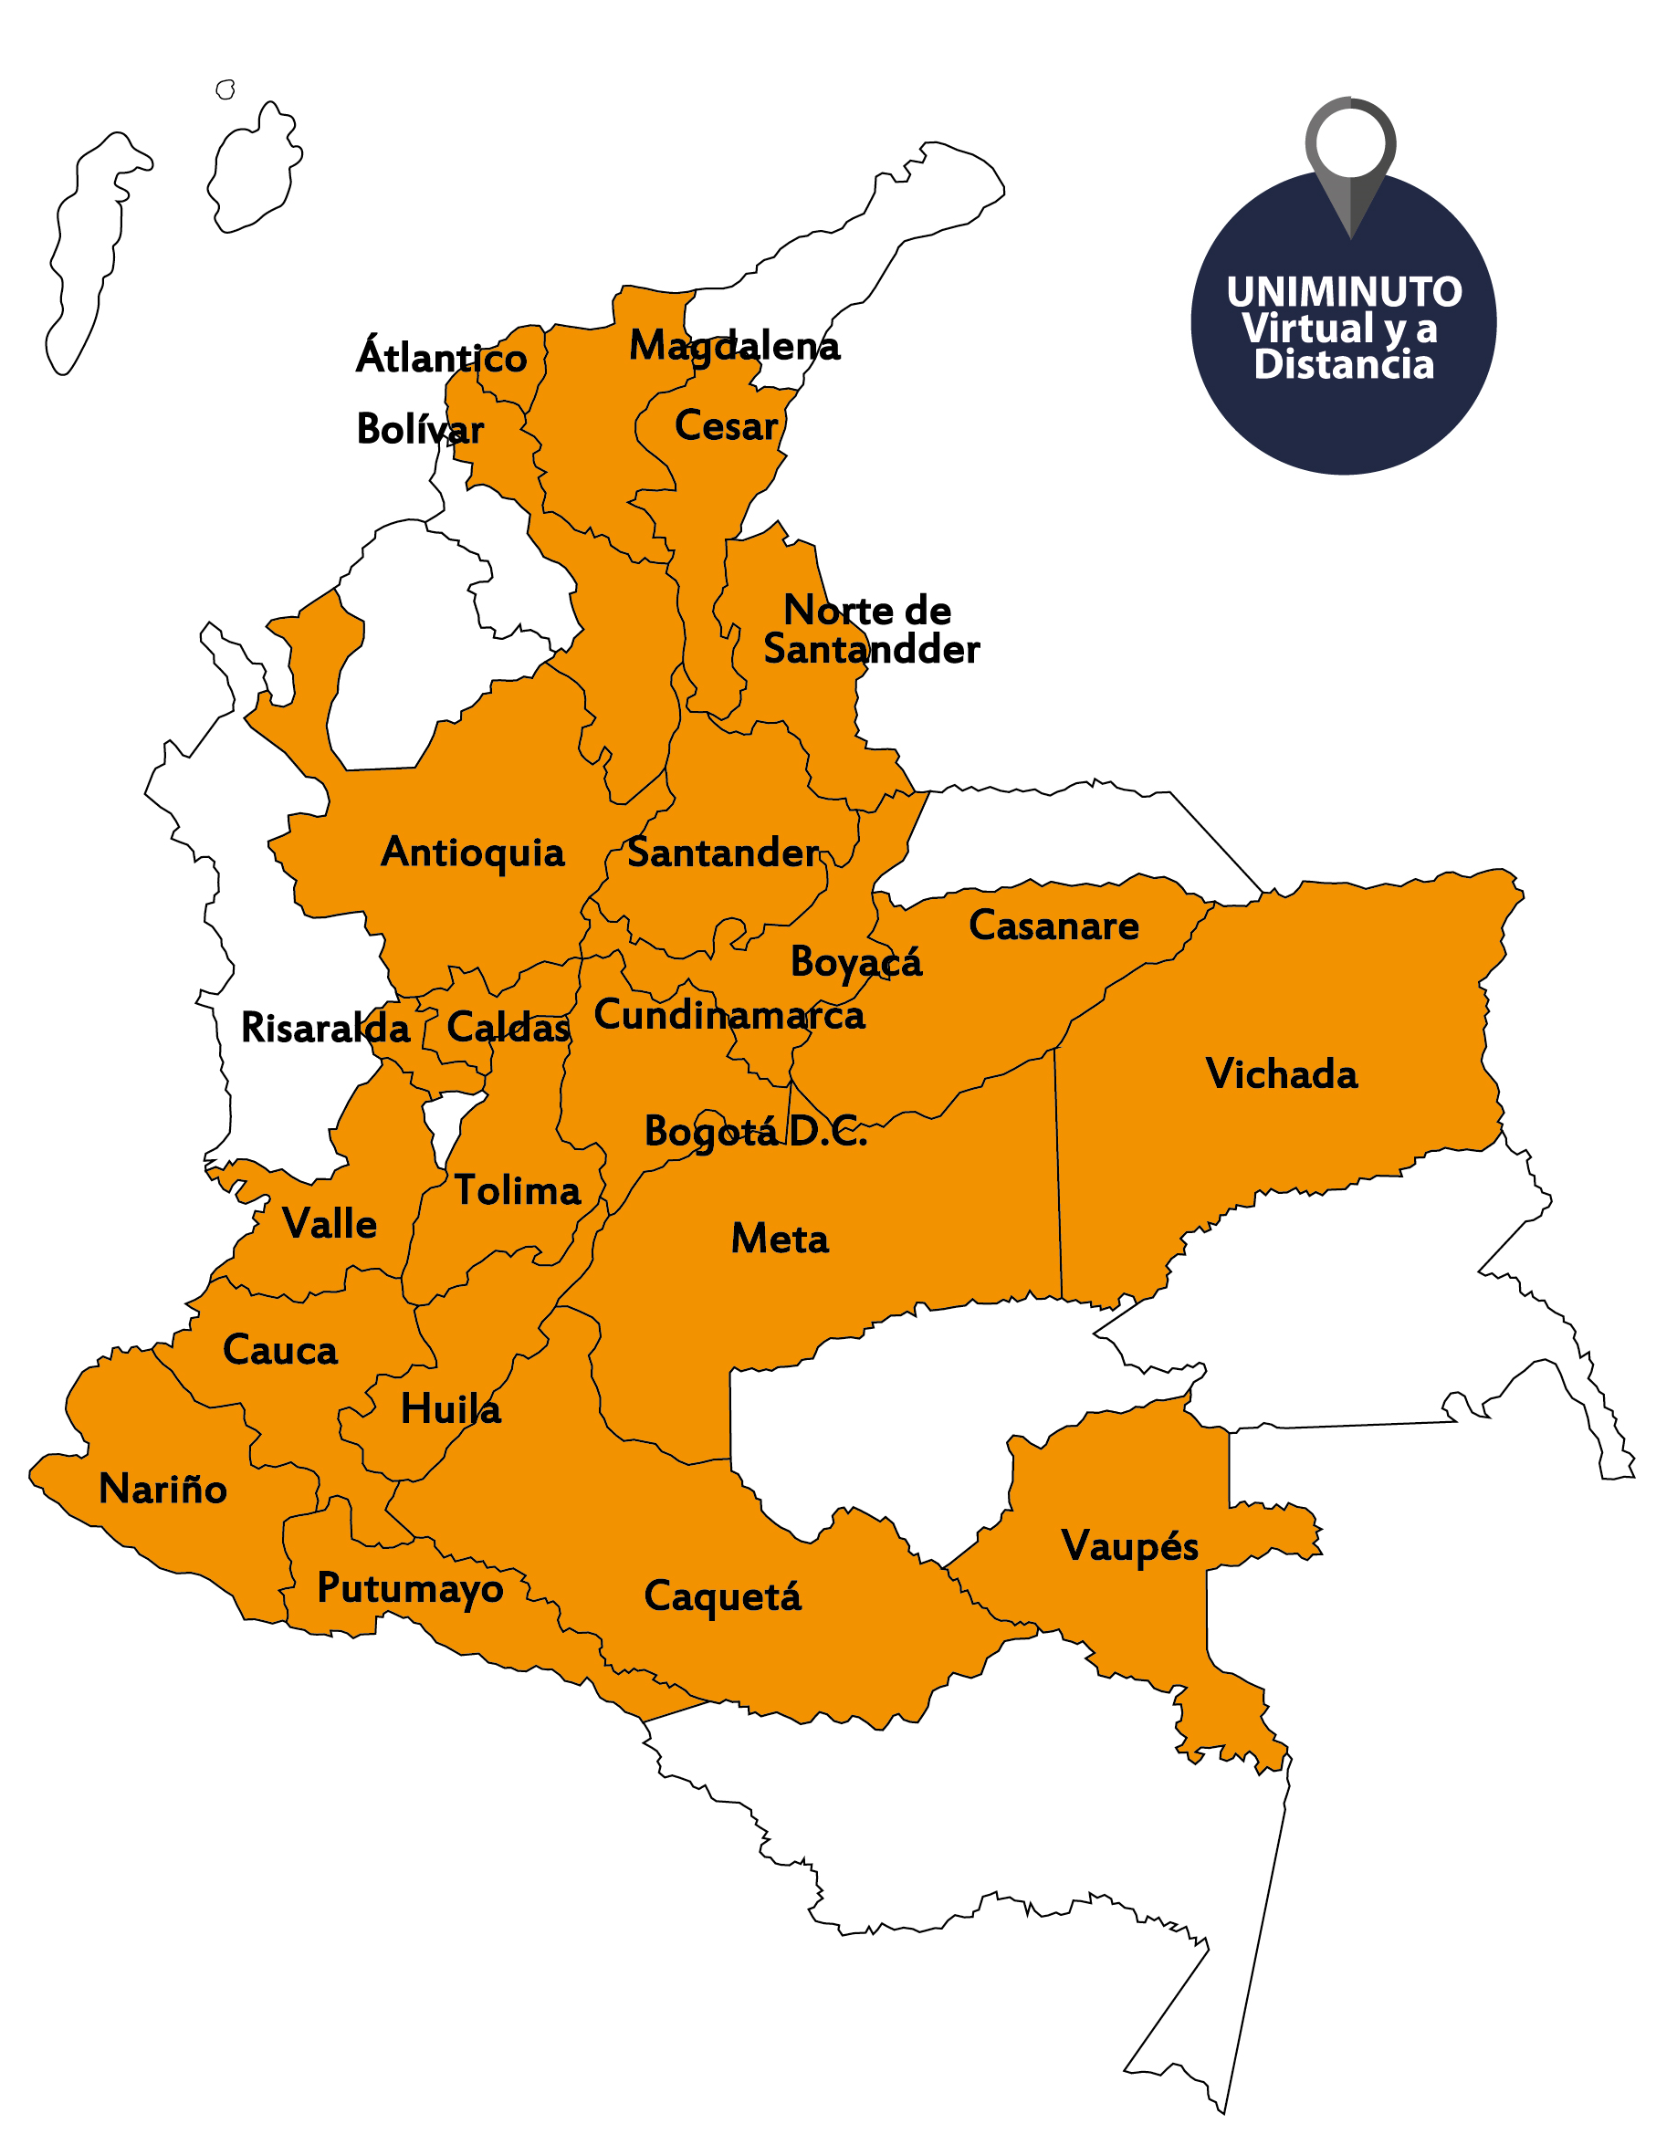
UNIMINUTO Multi-Campus
70
Puntos de Atención
Notes:
12

Slide 13
GESTIÓN DE LA EDUCACIÓN
VIRTUAL Y A DISTANCIA

Slide 14


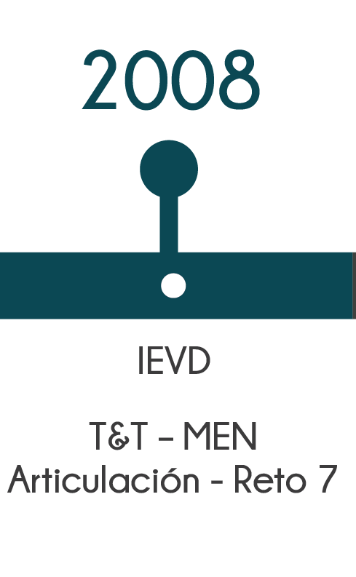

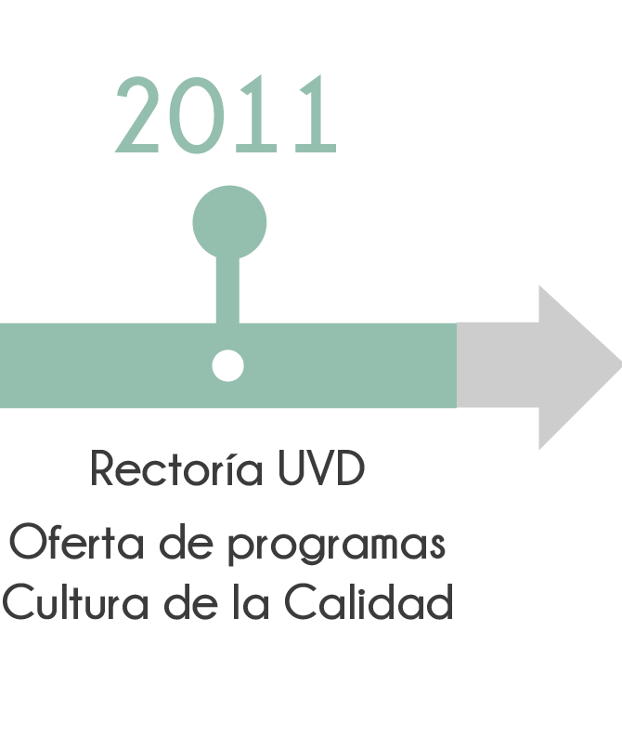
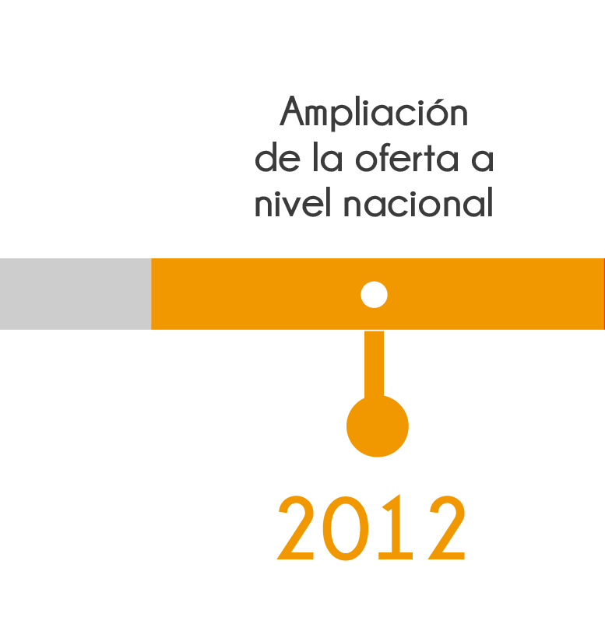
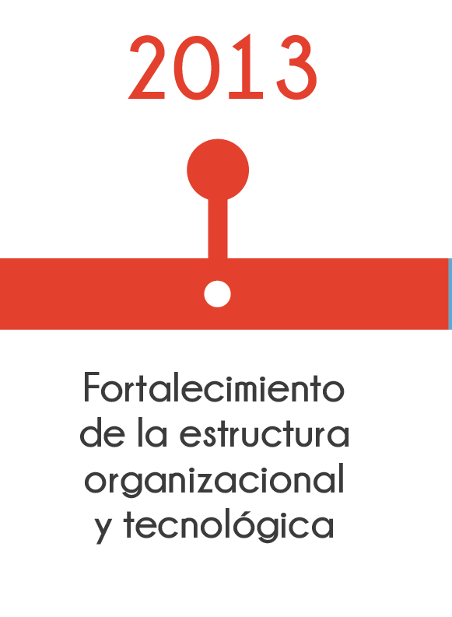
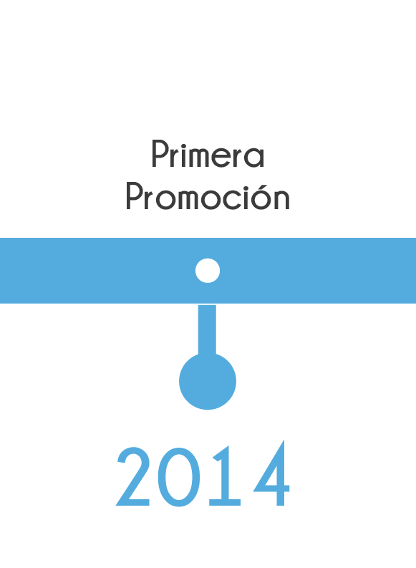

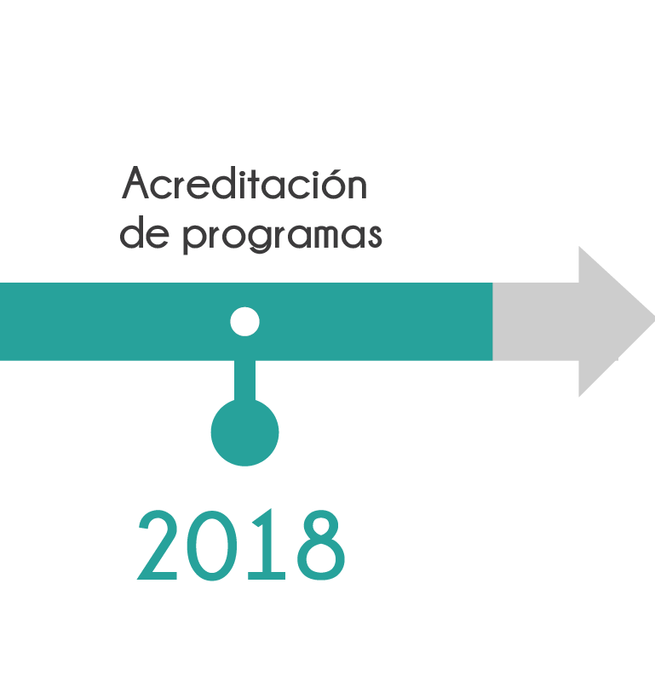
Hitos Históricos UVD
(En proceso)

Slide 15

Hitos Organizacionales
Contratación Docente
6
Estatutos
1
Plan de desarrollo Reto 7.
5
Ajustes a la Normatividad
2
Políticas Institucionales
4
Reglamentos
Estudiantil – Profesoral
3
Lineamientos
Notes:
8 indicadores de SGC son de PD
37% corresponden a indicadores (13% son del PD)

Slide 16
HISTÓRICO ESTUDIANTES
Virtual y Distancia 2012 - 2018-1, Sistema UNIMINUTO
Fuente: Sistema de Información Integrado, 8 junio/18
No incluye Educación Continua.

Slide 17
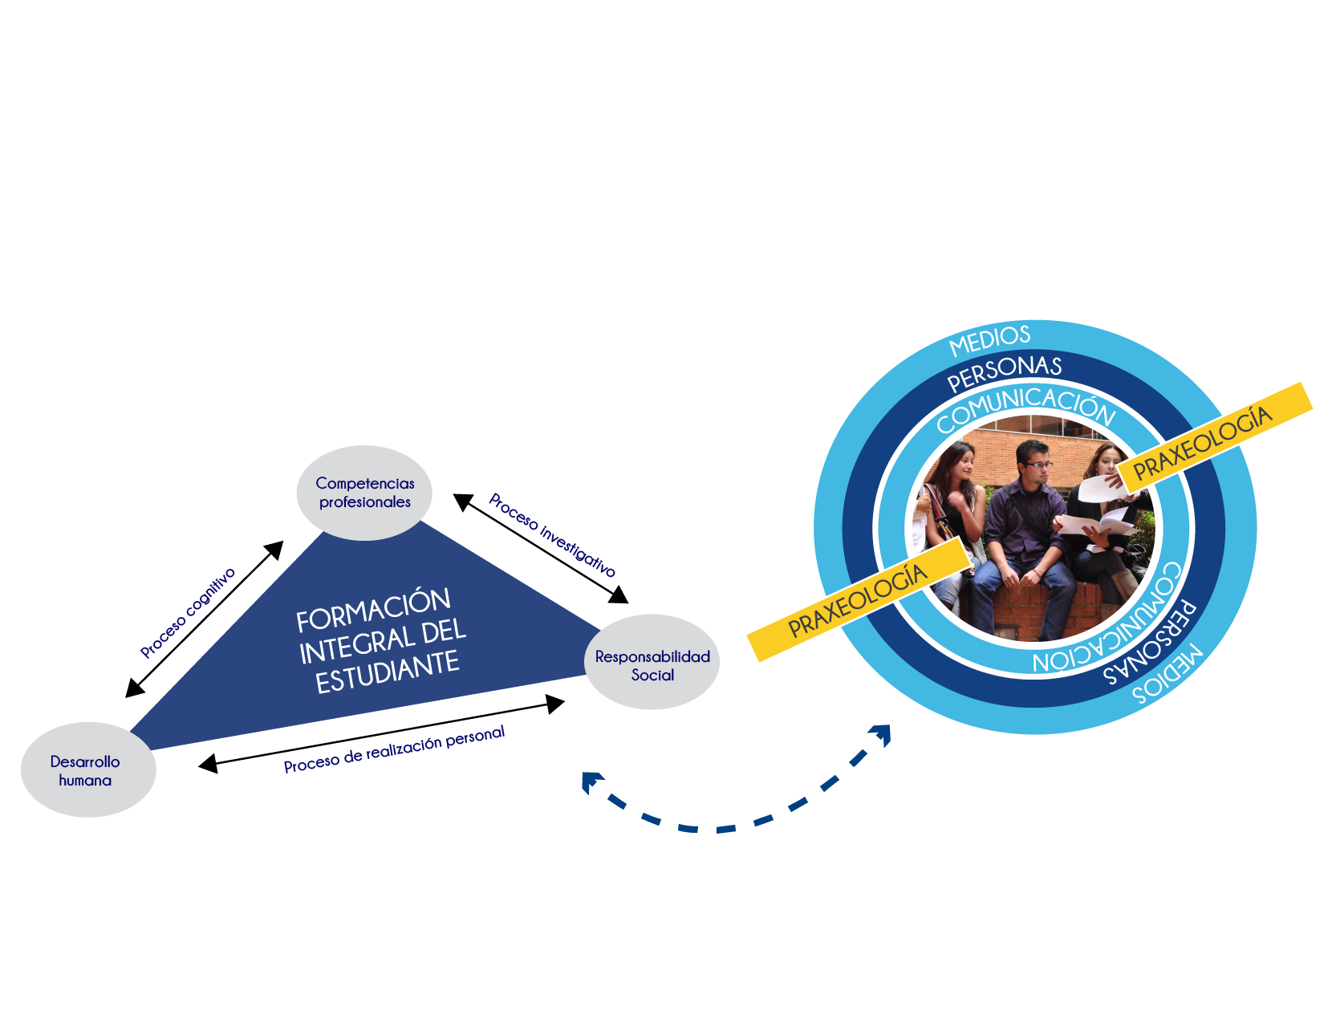
MODELO EDUCATIVO

Slide 18
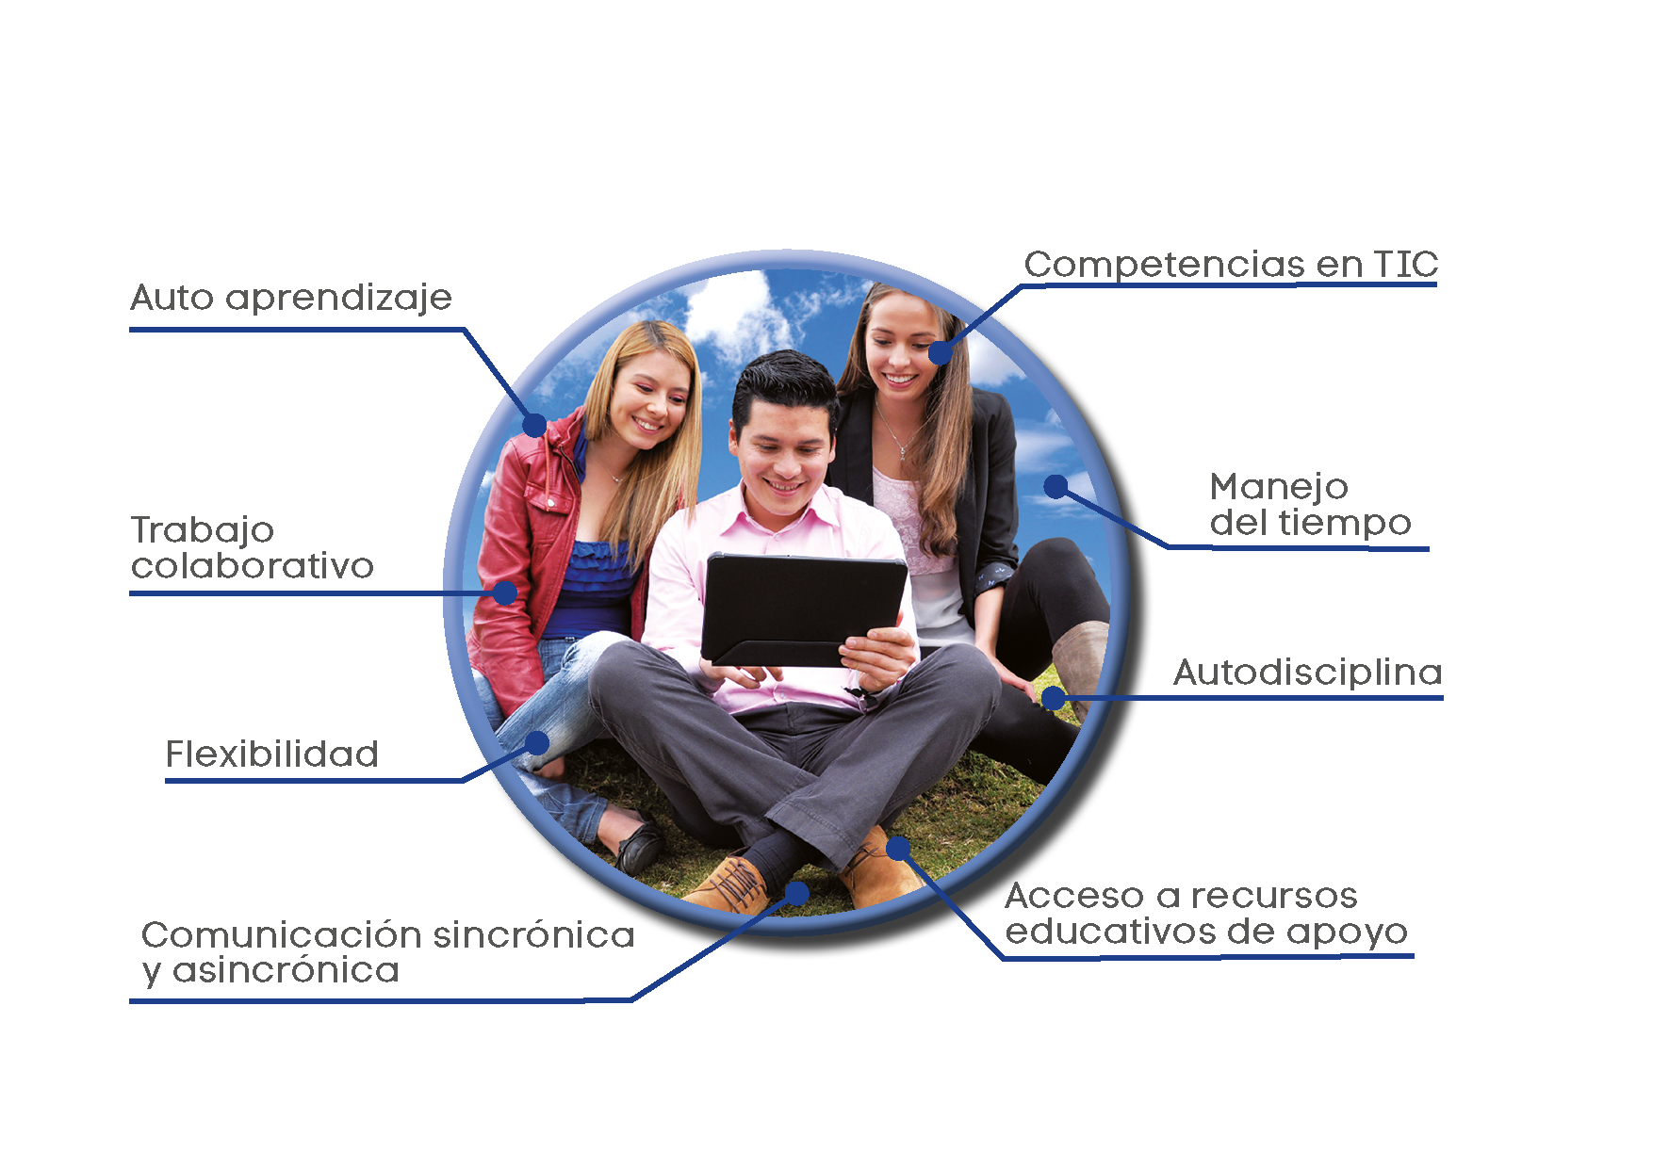
ESTUDIANTE
como centro del proceso

Slide 19

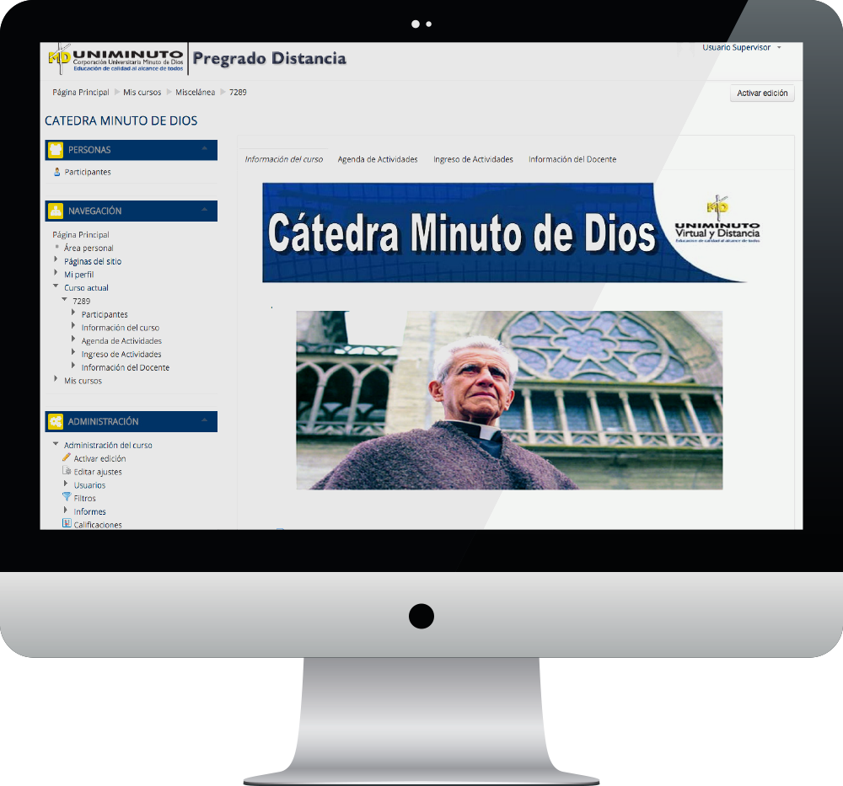
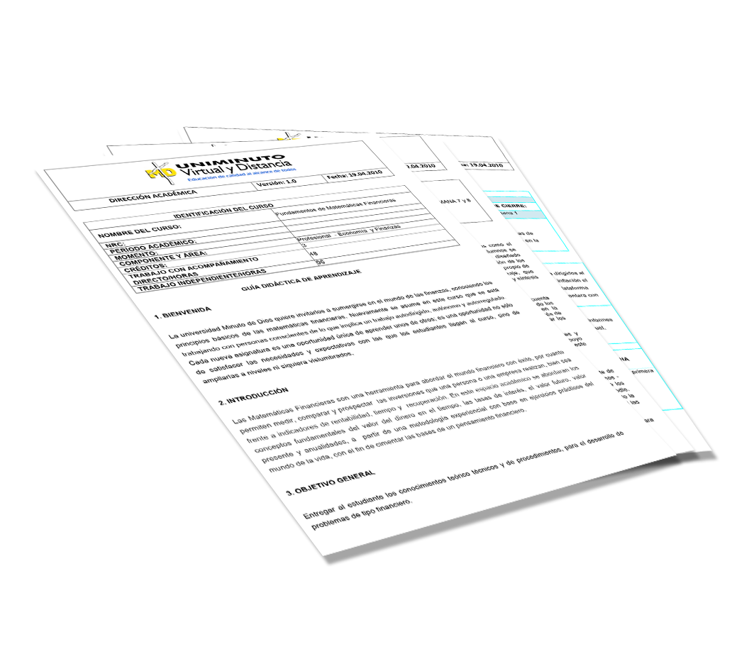
MEDIOS Y RECURSOS
Educativos de apoyo
Diseño educativo
Tutorías
Aula virtual
Guía de estudio

Slide 20


PROCESO
Producción de material
Planificación proceso de producción
Expertos
Diseño del Material
Revisión pedagógica
Objetivos Aprendizaje
Proceso de Enseñanza- Aprendizaje y Evaluación
Diseño y desarrollo de Actividades
Entorno de Aprendizaje (Materiales
para AVA, OVAS y Recursos tecnológicos)
Autoevaluación permanente
Corrección de estilo
Reajuste y producción final
Virtualización

Slide 21

TEXTOS DE ESTUDIO
Textos Impresos
Textos Digitales
Libros a la medida
Convenios con editoriales

Slide 22

PUBLICACIONES ACADÉMICAS
Publicaciones | Cantidad
Cartillas | 2
Boletines | 6
Libros autores UVD en otras IES | 2
Capítulo de libros autores UVD | 10
Libros UVD | 132
Artículos publicados | 18
Ponencias Publicadas | 39
Total Publicaciones : 209
Fuente: Dir. Investigación UVD, 12 enero 2018.

Slide 23

BASES DE DATOS
Fuente: Campus Virtual UVD.

Slide 24
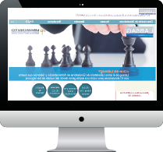
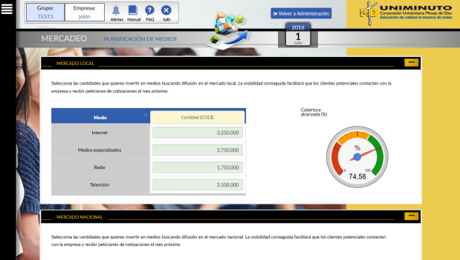
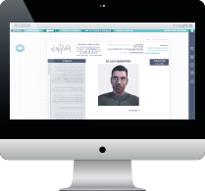
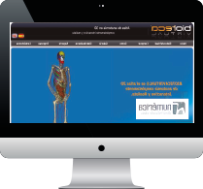
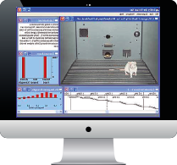
SIMULADORES VIRTUALES
SICIEM
LABSAG
SNIFFY
PSYSM
BIOTECA

Slide 25
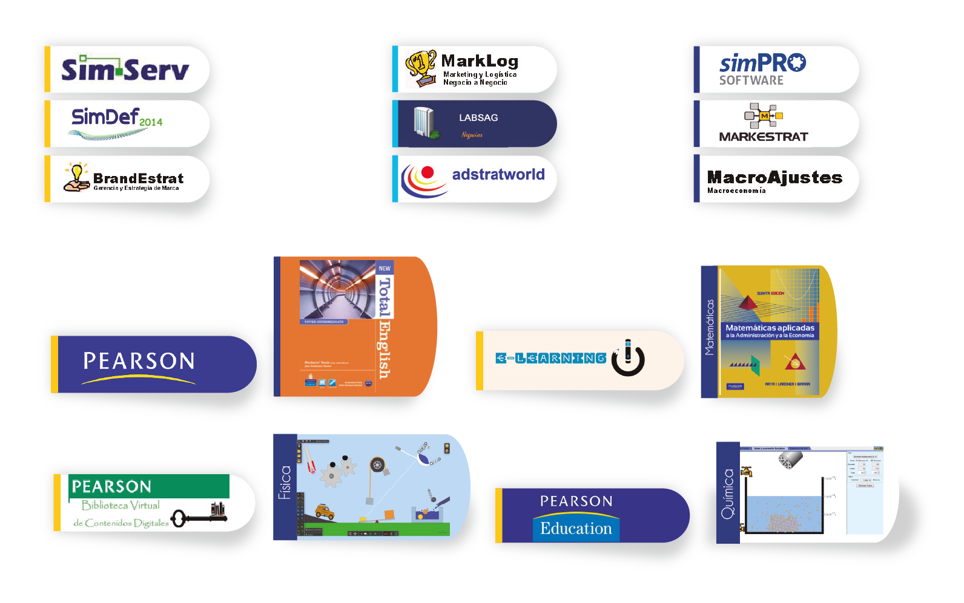
LABORATORIOS VIRTUALES

Slide 26

PROFESOR - TUTOR
Conocimiento Organizativo
Comunicacional
Evaluación
Social
Tecnología
Docencia
Investigación

Slide 27
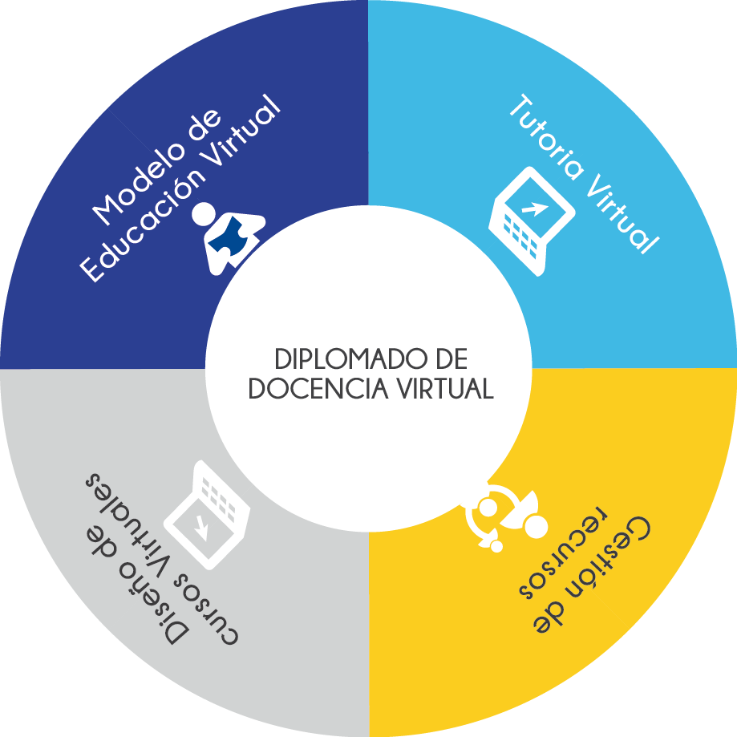
Formación profesoral
UNIMINUTO
Fuente: Coordinación de Docencia y Desarrollo Curricular UVD, 08 jun./18

Slide 28
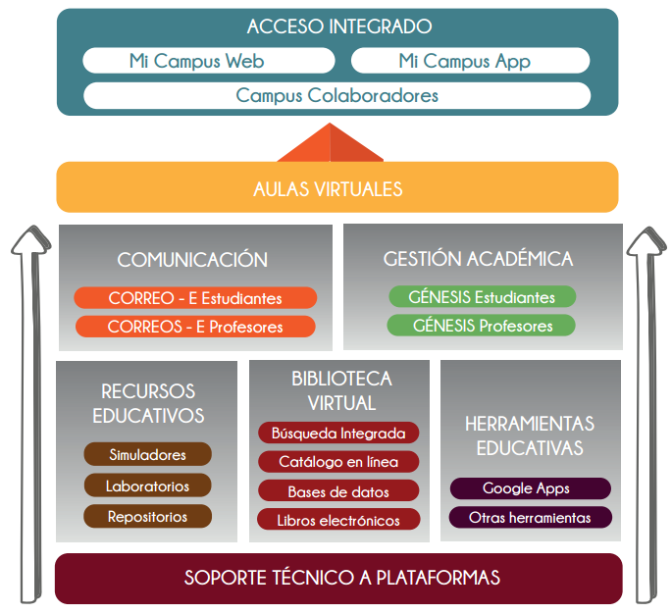
MAPA DE PLATAFORMAS

Slide 29
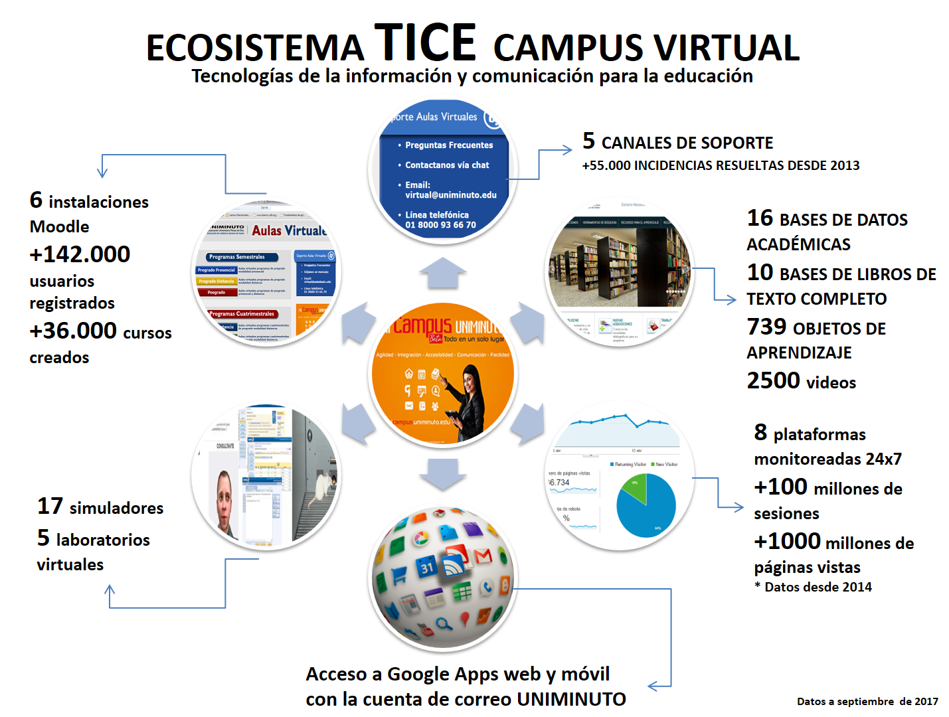
ECOSISTEMA TICE
Tecnologías de la información y comunicación
para la educación

Slide 30

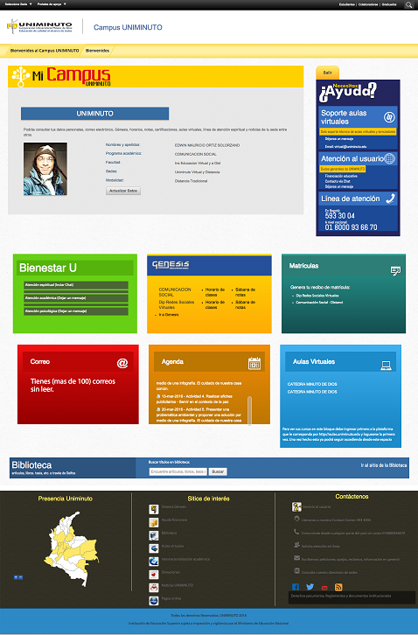
Proyectos de Integración Tecnológica
“Mi Campus” es un espacio que integra todos los servicios electrónicos de UNIMINUTO: Aulas y tareas virtuales, Bienestar virtual, Génesis, Correo institucional y Biblioteca.
¡Es tu Campus Virtual!
http://micampus.uniminuto.edu

Slide 31

¿Cómo se gestiona la educación
actualmente en las IES a nivel mundial?

Slide 32
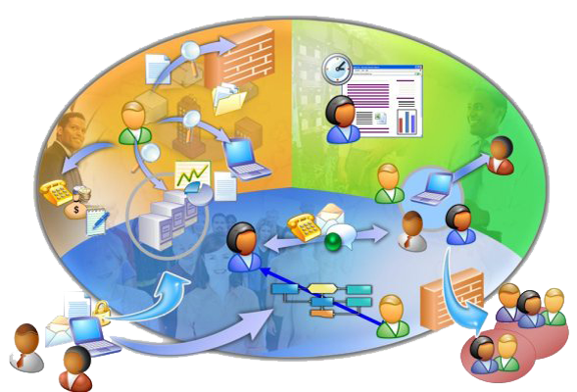
¿Cómo se proyecta la gestión de la Universidad del futuro?

Slide 33
"La educación virtual y a distancia es una respuesta a las necesidades educativas del siglo XXI” Chaves Torres, A. (2017).

Slide 34
GRACIAS
Marelen Castillo Torres
Vicerrectora General Académica
mcastillo@uniminuto.edu

Slide 35

CAMBIANDO VIDAS
Notes:
35
3535
35

